Slide 1
Счастье

Slide 2
1. Народная мудрость
Задание.
Собери из отдельных слов
пословицу или поговорку о счастье

Slide 3
Пословицы
Счастье в нас, а не вокруг да около.
Не то счастье, о чем во сне бредишь, а то счастье, на чем сидишь да едешь.
Счастье три раза постучит, но если дверь не откроешь – к другому уйдет.
Счастье пашет, счастье сеет, счастье жнет урожай.
Со счастьем на клад набредешь, без счастья и гриба не найдешь.
Счастье приходит в дом, где слышен смех.
Всякому свое счастье, в чужое счастье не заглянешь.
Счастье следующего века строится в этот век.

Slide 4
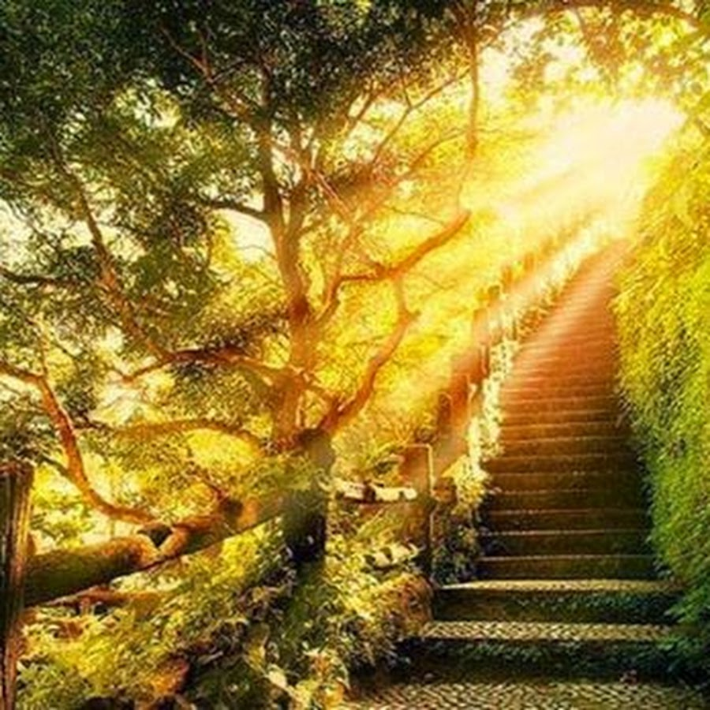
Упражнение «Счастливая лесенка»

Slide 5
Определение счастья
Благо вообще есть соответствие предмета или существа своему назначению, своей цели. У человека есть много разных потребностей, поэтому для него существует много благ, различных по своему качеству и достоинству. Например, благо для него пища и питье, утоляющее голод и жажду; благо для него промышленность удовлетворяющая его житейским потребностям (в жилище, тепле, свете, одежде и т.д.); благо для него наука и искусство, удовлетворяющие его потребность в истине и красоте. И действительно если благо есть соответствие предмета своему предназначению, то высшее благо, высшее счастье для человека, будет состоят в том, чтобы он выполнил свое назначение

Slide 6
Сча́стье (праславянское «хороший» и «часть», то есть «хороший удел») –состояние человека, которое соответствует наибольшей внутренней удовлетворённости условиями своего бытия, полноте и осмысленности жизни, осуществлению своего человеческого назначения

Slide 7
2. Притча «Счастье»
О чём эта притча?
Что сделало курицу счастливой?
В чём истинное счастье?

Slide 8
2. Дискуссия на тему «Счастье»
В микрогруппах по 5 человек. Участникам предлагается вспомнить счастливые моменты в своей жизни и рассказать о них в группе.
Групповой шеринг.
Что Вас удивило, порадовало в высказываниях участников и в своих воспоминаниях о счастливых моментах.

Slide 9
Вопросы для размышления
«Что такое счастье, по-вашему?»
«Может ли счастье длиться вечно?»
«Что делает человека счастливым?»
«А что несчастным?»
«Может ли быть счастливым человек, ни во что не веря?»
«Может ли человек сам построить свое счастье?»

Slide 10
Алексей Ильич Осипов – доктор богословия, профессор Московской Духовной академии
Счастье – быть довольным
http://www.youtube.com/watch?v=bsQmdz05Lsc

Slide 11
Определение счастья по Осипову А.И.
Благо вообще есть соответствие предмета или существа своему назначению, своей цели.
У человека есть много разных потребностей, поэтому для него существует много благ, различных по своему качеству и достоинству.
Например, благо для него пища и питье, утоляющее голод и жажду; благо для него промышленность удовлетворяющая его житейским потребностям (в жилище, тепле, свете, одежде и т.д.); благо для него наука и искусство, удовлетворяющие его потребность в истине и красоте.
И действительно если благо есть соответствие предмета своему предназначению, то высшее благо, высшее счастье для человека, будет состоят в том, чтобы он выполнил свое назначение

Slide 12
2. Мифы о счастье
«Будет когда-то»
«Когда я буду»
«Алые паруса»
«Зебра»

Slide 13
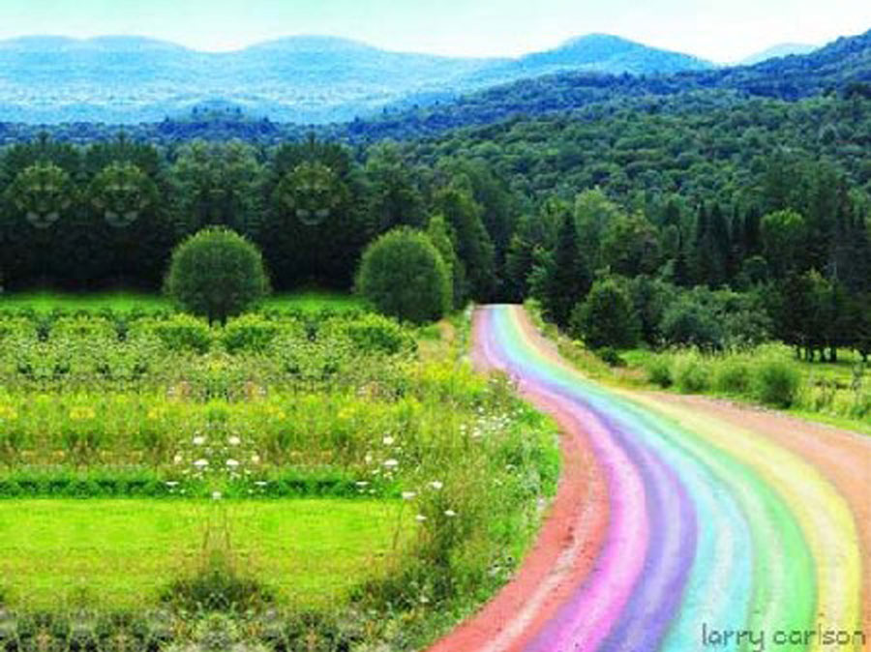
3. Дорожка к счастью
Каждый берет себе «кирпичик» счастья и пишет на нем синоним счастья или способ стать счастливым, который подходит лично ему.

Slide 14
«СЧАСТЬЕ» или СОЧАСТИЕ, это действие, когда отдельные части соединяются, складываются вместе правильным образом и результат этого действия есть «ЦЕЛЬ»
«ЦЕЛЬ» «ЦЕЛЬНОСТЬ» это СЕ-АЛ. СЕ: это, АЛ: все. Абсолютная Цельность это БОГ, то есть ВСЕ.
ЦЕЛЬ ЦЕЛЬНОСТЬ это состояние, а СЧАСТЬЕ это действие к достижению ЦЕЛЬНОСТИ.
В Русской ведической культуре это Цельный Единый Род, состоящий из множества поколений предков и потомков и Природа. Это не многобожие и не единобожие это единство множества. Эта ЦЕЛЬ ЦЕЛЬНОСТЬ и есть суть Славяно-Арийского Мировоззрения.
(СЛОВАРЬ ДРЕВНЕСЛАВЯНСКОЙ РЕЧИ)

Slide 15
Способность быть счастливым
Реализм
выбор
действие
Смысл
(уникальный вклад в нить поколений)

Slide 16
«Я считаю, что истинное счастье – это…»

Slide 17
4. Домашнее задание
Написать эссе на тему:
«Хочешь быть счастливым – будь им»
Примерные вопросы:
Знаю ли я, что может сделать меня счастливым?
От кого зависит, чувствую ли я себя счастливым?
Должен ли человек постоянно испытывать счастье?
Является ли ощущение счастья показателем того, что моя жизнь успешна?

